Slide 1
Analisi dei consumi
Diagramma ER

Slide 2
Realtà da modellare
Una società di analisi dei consumi vuole controllare gli acquisti fatti dai clienti presso una loro negozio. Ogni utente possiede una tessera personale dove tiene i punti fedeltà. I prodotti acquistati hanno un codice a barre, un nome ed una descrizione. I negozi sono dislocati con indirizzi diversi, che li identificano. Ogni acquisto viene registrato sulla tessera e vengono aggiunti i corrispettivi punti. Ogni negozio ha un proprio listino e può proporre prezzi diversi per gli stessi prodotti.

Slide 3
ENTITA'
Cliente
Prodotto
Negozio

Slide 4
Attributi Cliente
NumeroTessera
PuntiTotali

Slide 5
Attributi Prodotto
Codice a barre
Nome
Descrizione

Slide 6
Attributi Negozio
Indirizzo

Slide 7
Entità + attributi
Cliente
NumeroTessera
Prodotto
Codice a Barre
Nome
Negozio
Indirizzo
Descrizione
PuntiTotali

Slide 8
Associazioni
Cliente – Prodotto - Negozio
Un cliente acquista dei prodotti in un negozio
Prodotto – Listino
Un prodotto appartiene a più listini ed un listino contiene più prodotti
Un prodotto viene acquistato in un negozio da un cliente
Un negozio vende più prodotti a più clienti

Slide 9
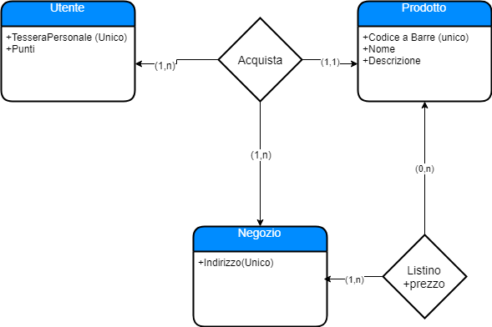

Slide 10
Schema Logico
Utente(Tessera Personale, Punti)
Negozio(Indirizzo)
Prodotto(Codice a Barre, Nome, Descrizione)
Acquista(Tessera Personale, Indirizzo, Codice a Barre)
Listino(Codice a Barre, Indirizzo)

